Slide 1


UML基础
G05
组长：王家南
组员：王敏星,薛雅文
茹敏杰，王浩楠

Slide 2
目录
UML1.X9种图
UML1.X与UML2.X对比
UML2.X有变化的图
小结

Slide 3
问题
UML1.Ｘ有几种图，哪几种？
９种

Slide 4
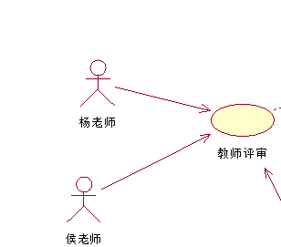
1.用例图
是从用户的角度来描述系统所实现的功能，它标明了用例的参与者，同时确定参与者与用例之间的关联关系。

Slide 5
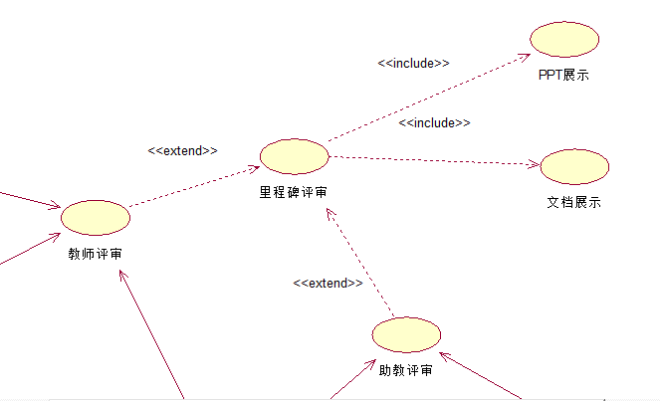
1.1参与者
分为3类：
1.用户
2.与系统交互的外部系统
3.其他运行程序
之间的关系：
1.可以用泛化关系来表示多个参与者之间的公共行为

Slide 6
1.1参与者
之间的关系：
2.包含关系
包含用例称为客户用例
被包含用例称为提供者用例

Slide 7
1.1参与者
之间的关系：
3.扩展关系：把新行为插入到已有用例的方法

Slide 8
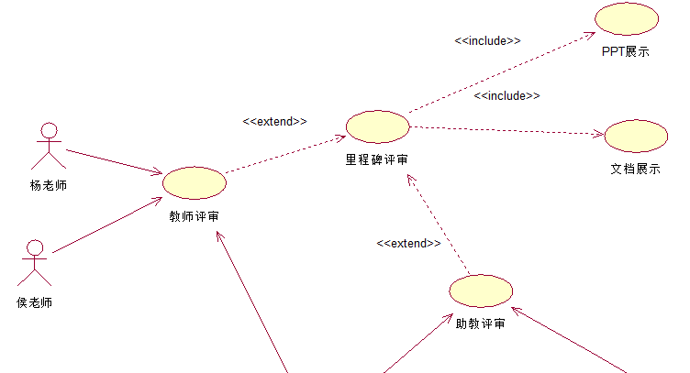
1.1用例图

Slide 9
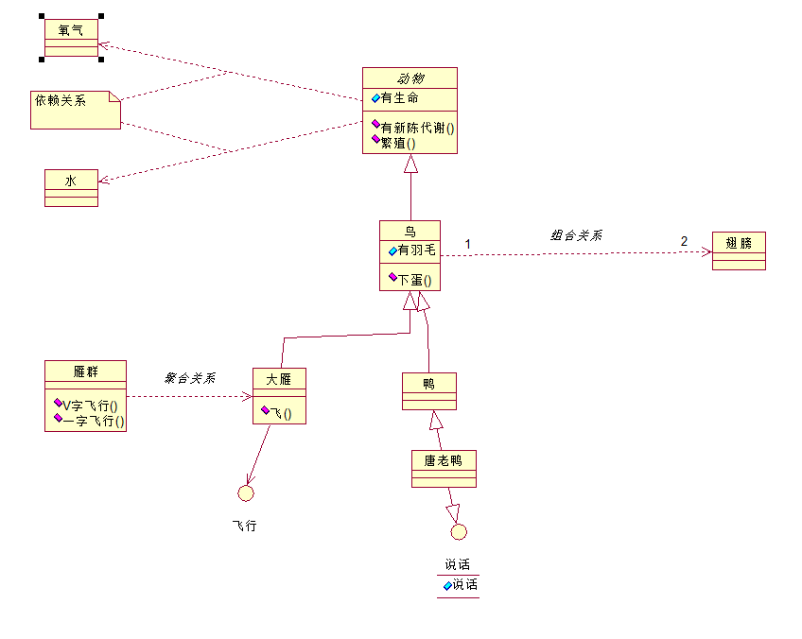
2 类图
是显示一组类，接口，协作以及它们之间关系的图
类：面向对象系统组织结构的中心
接口：被用于描述类或构件所提供的服务

Slide 10
2.2类之间的关系
泛化
实现
特殊
组合
聚合
依赖
关联
特殊

Slide 11
3.对象图
对象图(Object Diagram) 是显示了一组对象和他们之间的关系。使用对象图来说明数据结构，类图中的类或组件等的实例的静态快照。
对象图与类图有相同的表示形式。
组成：
对象：类的实例。
链：对象之间的关联的实例
对象图实质上是类图的实例。

Slide 12
3.１ RSA的事件类型
事件类型 | 功能
调用事件 | 一个对象接到了请求去调用一个操作，对这和操作的调用触发了转换
更改事件 | 指定了一个布尔表达式，为真的时候触发转换
信号事件 | 当一个对象接收到了指定的消息是触发的转换
时间事件 | 必须经过一个指定的时间段，或者在某个绝对的时间触发的转换

Slide 13
４.状态图
（在RSA中也叫状态机图）是系统分析的一种常用工具，通过建立类对象的生命周期模型来描述对象随时间变化的动态行为
组成：
状态：一个模型在其生命周期内的状况
转换：两个不同状态之间的联系，事件可以触发状态之间的转换
事件：某个时间产生的，可以触发状态转换的，如信号，超时，条件的改变
活动：由一系列动作组成
动作：可执行的原子计算，导致状态的变更或者返回一个值。

Slide 14
４．１ 状态图
转换
触发器
警戒
结果
表示在什么条件下可能会导致这个转换发生，一般来说，触发器是事件的名字。
是一个约束，状态机发出了一个事件事件的时候，会对这个表达式求值来决定这个转换是否被允许
当转换发生的时候指定一个被执行的活动。

Slide 15


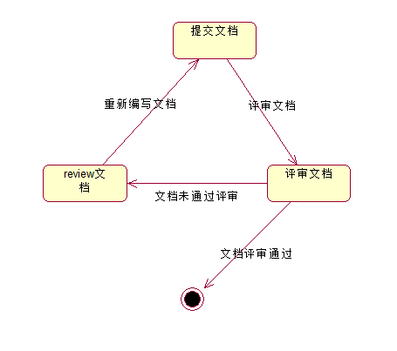
４．２ 状态图
状态图
初始状态
终止状态

Slide 16
5.顺序图
定义：是显示对象之间交互的图，这些对象是按时间顺序排列的。
建模元素：对象，生命线，控制焦点，消息
显示对象和类名
只显示类名
只显示对象名
对象的命名方式

Slide 17
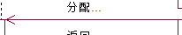
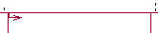
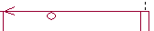
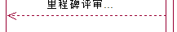
5 顺序图
调用消息
异步消息
返回消息
阻止消息
超时消息

Slide 18
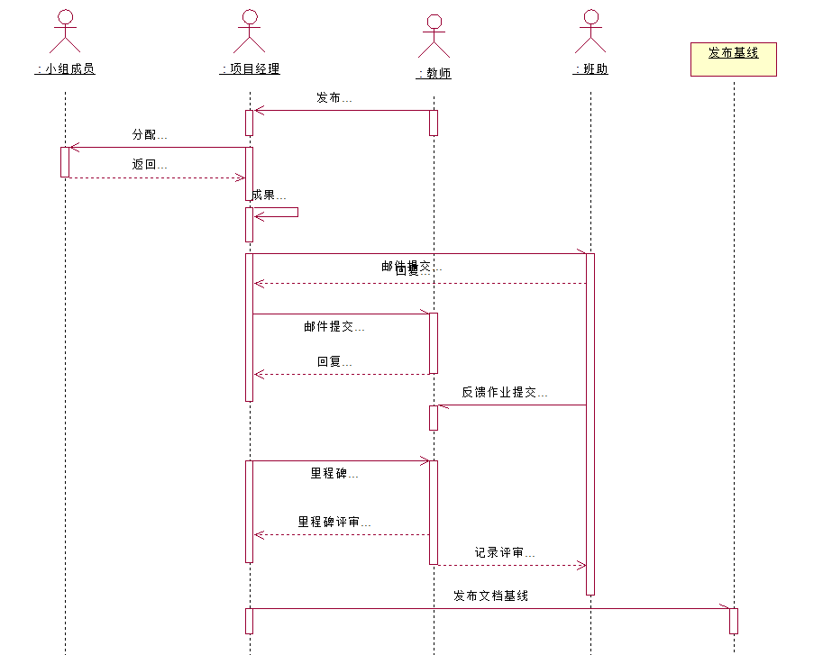
5 顺序图

Slide 19
6.协作图
定义：描述系统的行为是如何由系统的成分协作实现的图。（强调参与交互的对象组织）
建模元素：对象，消息（与顺序图一致），链

Slide 20
6.协作图
与顺序图的比较：
1 没有对象生命和控制焦点
2 消息必须要有消息顺序号
3 并发控制流方面稍强
4 有链的概念，用来连接对象

Slide 21
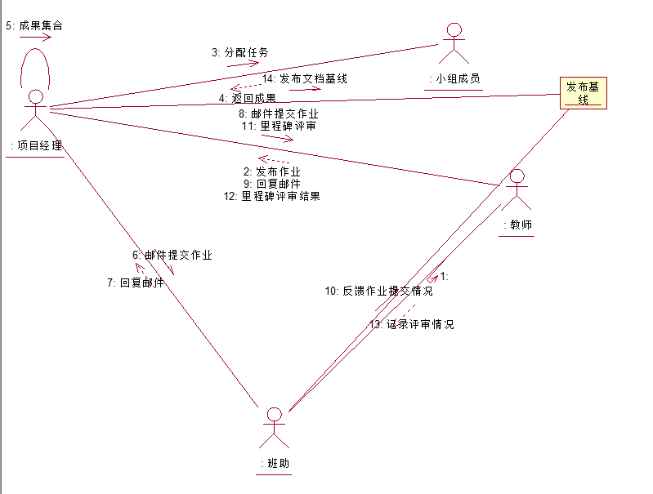
6.协作图

Slide 22
7.活动图
活动图的组成元素 Activity Diagram Element
1、活动状态图（Activity）
2、动作状态（Actions)
3、动作状态约束（Action Constraints）
4、动作流（Control Flow）
5、开始节点（Initial Node）
6、终止节点（Final Node）
7、对象（Objects）
8、数据存储对象（DataStore）
9、对象流（Object Flows）
10、分支与合并（Decision and Merge Nodes）
11、分叉与汇合（Fork and Join Nodes）
12、异常处理（Exception Handler）
13、活动中断区域（Interruptible Activity Region）
14、泳道（Partition）

Slide 23
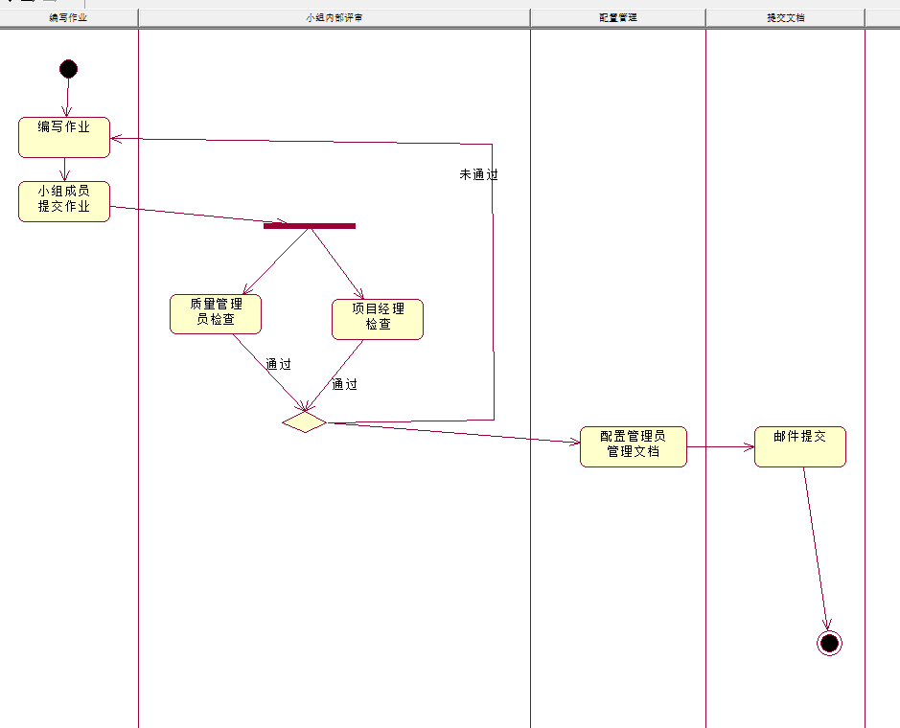
7.活动图

Slide 24
8.组件图
组件图的组成
组件图由，组件，接口，实现和依赖四部分组成
组件
描述了系统的一个可执行程序，一个库，一个Web程序等，如上面图中的方框图型都是组件的表示形式。
接口
接口是组件所提供服务，可以理解为一个方法，一个WebService，一个WCF，或者一个UI界面，接口可以有多个，但至少有一个，在UML中表示为一个圆形，可以在类图中对其进一步描述
这个接口代表一种交互方式，而在.Net 中对于接口有另一种解读，就是一个精确的协议，用来指定一组操作或者属性定义

Slide 25
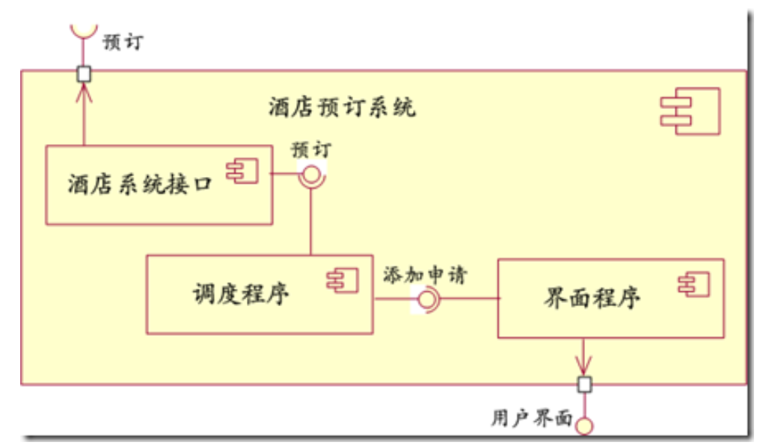
8.组件图

Slide 26
9.部署图
关联关系
通信路径
部署关系
5.关系
1.节点
泛化关系
显示关系
描述了运行软件的系统中的硬件和软件的物理结构
2.设备
4.部署规范
3.执行环境

Slide 27
ＵＭＬ１．Ｘ与ＵＭＬ２．Ｘ的对比
UML2.X完全建立在UML1.x基础之上，大多数的UML1.x模型在UML2.X中都可用。但UML2.X在结构建模方面有一系列重大的改进，包括结构类、精确的接口和端口、拓展性、交互片断和操作符以及基于时间建模能力的增强。

Slide 28
UML2.X修改的图
用例图
顺序图
活动图
构件图

Slide 29
用例图
在UML2.X中，为每个用例增加了一个称为“Subject”的特征，这项特征的取值可以作为在逻辑层面划分一组用例的一项依据。用例所属的“系统边界”就是“Subject”的一种典型例子。

Slide 30
顺序图
UML2.X主要做了三大改进。
1.允许顺序图中明确的表达分支判断逻辑。我个人认为这是一种非常实用的功能，能够将以前要通过两张图才能表达的意思通过一个图就表达出来了。但这并不意味着顺序图擅长表达这种逻辑，所以并不需要在顺序图中展现所有的分支判断逻辑。

Slide 31
顺序图
2.允许“纵向”与“横向”地对顺序图进行拆分与引用。这就解决了以前一张图由于流程过多造成幅面过大浏览不便的困难。
3.提供了一种新图，称为“交互总览图”（Interaction Overview Diagram），可以直观地表达一组相关顺序图之间的流转逻辑。以前遇到这种情况通常只能通过活动图间接表达。

Slide 32
活动图
在UML2.X中，活动图增加了许多新特性。例如泳道可以划分层次，增加丰富的同步表达能力，在活动图中引入对象等。

Slide 33
构件图
在UML2.X中，构件图有比较明显的改进。构件本身内容的表述更清晰，包括构件所提供的接口、所要求的接口、盖构件所实现的类（逻辑内容）、以及盖构件所对应的具体“制品”（即物理内容）。构件之间的依赖关系通过“组装连接器” 更加明确地表达。其实构件图的改进在一定程度上得益于UML2.X新引入的另一种图以及相关的概念表述，即“组合结构图” 。

Slide 34
新增加的图
在表述结构的图中，新增加了“包图”（Package diagram）和“组合结构图”。
在表述行为的图中，新增加了“交互总览图”（Interaction Overview Diagram）以及“计时图”（Timing Diagram）。（在顺序图已经有了对交互总览图的介绍，在此不做重复介绍。）

Slide 35
包图
“包图”展现模型要素的基本组织单元，以及这些组织单元之间的依赖关系，包括引用关系（Package Import）和扩展关系（Package Merge）。在通用的建模工具中，一般可以用类图描述包图中的逻辑内容。“组合结构图”描述系统中的某一部分（即“组合结构”）的内部内容，包括该部分与系统其他部分的交互点，这种图能够展示该部分内容“内部”参与者的配置情况。

Slide 36
组合结构图
“组合结构图”中引入了一些重要的概念：例如“端口”，“端口”将组合结构与外部环境隔离，实现了双向的封装，既涵盖了该组合结构所提供的行为，同时也指出了该组合结构所需要的服务;再如“协议”， 基于UML中的“协作” 的概念，展示那些可服用的交互序列，其实质目的是描述那些可以在不同上下文环境中复用的协作模式。“协议”中所反映的任务由具体的“端口”承担。

Slide 37
计时图
“计时图”是一种可选的交互图，展示交互过程中的真实时间信息，具体描述对象状态变化的时间点以及维持特定状态的时间段。

Slide 38
UML2.X与UML1.X对比小结
UML2.X的内容远比前面介绍UML1.X的要多。但是最重要的一点是，UML1.x模型在大部分情况下都将继续有效。而其他需要提及的三大重要事项如下：
第一，交互框图将活动框图和顺序框图结合在一起，使活动框图成为了一系列顺序框图的“主框图”。

Slide 39
UML2.X与UML1.X对比小结
第二，在UML1.x中，活动框图和状态框图具有同样的语义。换句话说，它们表达同样的事情，但用了不同的标记。在UML2.X中，活动框图是基于Petri网络令牌语义，而不是基于有限状态自动控制，因此更具有表现力。虽然它对计算算法不是很重要，但是对过程建模很有帮助。
第三，UML2.X包含了表示结构元素(对象)之间数据流动的流程框图。它与协作框图中的信息流动类似，但不完全相同。

Slide 40
参考资料
1 面对对象技术UML教程 王少峰 编著
2 UML2.0基础与RSA建模实例教程 曹衍龙 汪杰 编著
3 UML2.0与UML1.x的异同http://developer.51cto.com/art/201006/204906_1.htm

Slide 41
小组分工
王家南：搜集资料，画图
王敏星：搜集资料
薛雅文：制作PPT，部分画图
茹敏杰：搜集资料，PPT演讲
王浩楠：搜集资料

Slide 42
Thank You !

